Slide 1
BİREYSEL FARKLILIKLARA SAYGI

Slide 2
İNSANLAR NEDEN GENELLİKLE HERKESLE AYNI OLMALARI GEREKTİĞİNİ HİSSEDER??

Slide 3
FARKLILIKLARIMIZI YARGILAMAK VE KAVGA ETMEK İÇİN BİR SEBEP OLARAK MI GÖRÜYORUZ??

Slide 4
BAŞKALARININ FARKLILIKLARINI ELEŞTİRMEK YERİNE , BİRARADA OLMAKTAN KEYİF ALINACAK ŞEYLER OLARAK NASIL GÖREBİLİRİZ??

Slide 5
PEKİ NEDEN BAŞKALARINA SAYGI DUYMALIYIZ??

Slide 6
https://www.youtube.com/watch?v=_qtpmi4yzSs

Slide 7
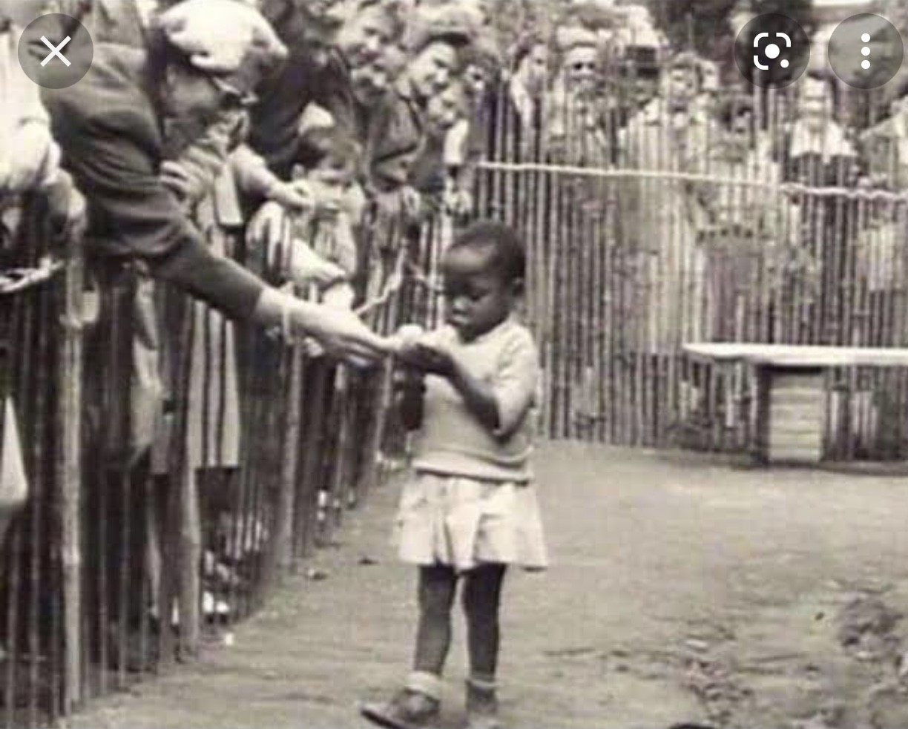

Slide 8
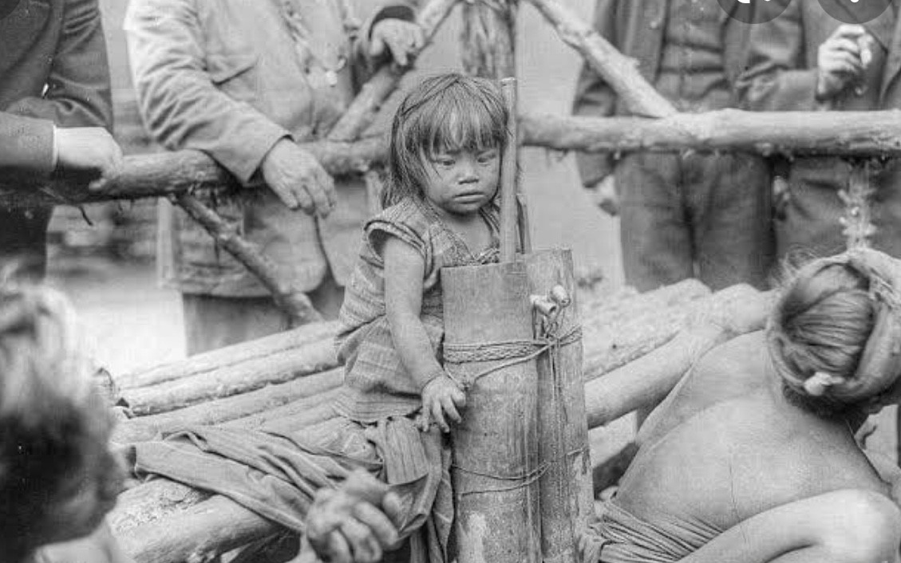

Slide 9
20.yy’ın başlarından ortalarına kadar Avrupa’nın birçok ülkesinde ve Amerika’da , Afrikalı ve Asyalı çocukların sergilendiği İnsanat Bahçeleri, gelen tepkiler nedeni ile ancak 1958 yılında kapatılabilmiştir.

Slide 10
HEPİMİZ AYNIYIZ ÇÜNKÜ HEPİMİZ İNSANIZ. BİZLER DOĞAN, BÜYÜYEN, DEĞİŞEN VE ÖLEN ZEKİ VARLIKLARIZ.

Slide 11
HEPİMİZ AYNIYIZ ÇÜNKÜ HEPİMİZ İNSANIZ.BOYUMUZ, KİLOMUZ, TEN RENGİMİZ, YÜZ ŞEKLİMİZ, IRK VE MİLLİYETİMİZ FARKLI OLABİLİR.

Slide 12
HEPİMİZ AYNIYIZ ÇÜNKÜ HEPİMİZ FARKLIYIZ. DÜŞÜNCELERİMİZ FİKİRLERİMİZ İNANAÇLARIMIZ YETENEKLERİMİZ HAYALLERİMİZ VAR AMA NASIL DÜŞÜNDÜĞÜMÜZ VE NASIL DAVRANACAĞIMIZ BİZİ BİZ YAPAR

Slide 13
UNUTMAYIN!!
FARKLILIK GÜÇ DEMEKTİR

